Slide 1
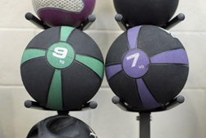
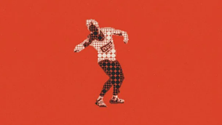
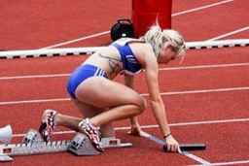
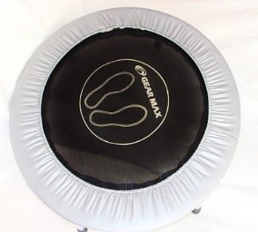
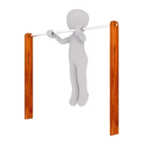
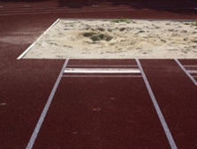
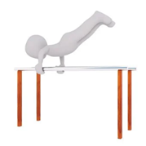
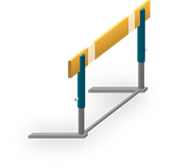
Die Gläserne Wand
Ihr kämpft euch seit Stunden durch eine verwinkelte Höhle. Ihr betretet einen großen Raum und findet ein großes Mosaik auf dem Boden. Als ihr euch dem Mosaik nähert, hört ihr ein lautes Knallen und eine gläserne Wand teilt eure Gruppe in zwei Teile. Ihr versucht miteinander zu reden, aber die Scheibe ist schalldicht. Hinter einem Stein findet ihr einen eingemeißelten Code, der dieselben Motive wie das Mosaik zeigt. Das sollte der Weg in die Freiheit sein…
Aufgabe:
Verteilt die Aufgaben. Person A stellt sich an das Mosaik. Person B in die Nähe des Bildercodes.
Die Person B hat nun die Aufgabe ohne zu reden (mit Pantomimen oder Zeichensprache) den Bildercode für Person A darzustellen.
Person A springt in die dargestellten Kacheln (Bilder), um die “gläserne Wand” wieder verschwinden zu lassen.
Löst ihr Variante A und habt noch Zeit, beginnt mit Variante B. Tauscht dafür die Rollen.
→ Hinweis: Bei mehr als 2 Schüler:innen versuchen mehrere Personen die Tätigkeiten pantomimisch darzustellen.
→ Ab jetzt wird nicht mehr geredet.
Aufbauplan:
.
Vielfalt und Inklusion II; Förderung des kooperativen Arbeitens/ Universität Leipzig (Henning, Groß, Klaus, Weber) ist lizenziert unter CreativeCommons Namensnennung – Weitergabe unter gleichen Bedingungen 4.0 Lizenz

Slide 2
Material Station „Die Gläserne Wand“
Vielfalt und Inklusion II; Förderung des kooperativen Arbeitens/ Universität Leipzig (Henning, Groß, Klaus, Weber) ist lizenziert unter CreativeCommons Namensnennung – Weitergabe unter gleichen Bedingungen 4.0 Lizenz

Slide 3
Aufbau
Vielfalt und Inklusion II; Förderung des kooperativen Arbeitens/ Universität Leipzig (Henning, Groß, Klaus, Weber) ist lizenziert unter CreativeCommons Namensnennung – Weitergabe unter gleichen Bedingungen 4.0 Lizenz

Slide 4
Hinweise für die Lehrkraft – Station „Die Gläserne Wand“
Sorgen Sie dafür, dass die Varianten nicht von allen Schüler:innen gesehen werden, damit die Pantomime erraten werden.
Nutzen Sie für die Kacheln des Bilderrätsel Markierungen oder die Linien in der Turnhalle. Springseile tun es auch, achten Sie dabei auf geringe Abstände (Verletzungsgefahr/Rutschgefahr).
Weitere Ideen:
Verändern Sie den Aufbauplan nach ihren Vorstellungen (Bilder, Anordnung…)
Nutzen Sie ihre Schüler:innen als Vorlage für die Bilder.
Aufgaben in Feldern (Basketball: Korbleger imitieren, Rückseite des Bildes auf dem Boden nutzen)
Vielfalt und Inklusion II; Förderung des kooperativen Arbeitens/ Universität Leipzig (Henning, Groß, Klaus, Weber) ist lizenziert unter CreativeCommons Namensnennung – Weitergabe unter gleichen Bedingungen 4.0 Lizenz

Slide 5
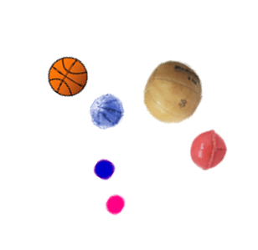
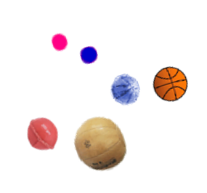
Giftige Ballon-Pflanzen
Entkomme dem Gift!​
Die vor dir liegenden Ballonpflanzen sind giftig und dürfen weder berührt, noch ihre giftigen Dämpfe in deine Augen steigen. Nutze das Tuch, um deine Augen zu verbinden. Dein(e) Partner(in) verschiebt nun die Pfeile und überlegt sich einen Weg. Sie/er darf dir nur mit Worten erklären, wie du dich durch die Ballon-Pflanzen (Bälle) schlängeln kannst, ohne sie zu berühren. Berührst du eine mit deinem Körper, bist du für 5 Sekunden gelähmt und musst im "Freeze" bleiben.​
Erreicht das Ziel, bis die Dschungelmusik stoppt.
Materialien:​
verschiedene Bälle, Tuch, verschiebbare Pfeile oder Striche zur Wegmarkierung (rutschfest)​
Sichtschutzmasken
Vielfalt und Inklusion II; Förderung des kooperativen Arbeitens/ Universität Leipzig (Henning, Groß, Klaus, Weber) ist lizenziert unter CreativeCommons Namensnennung – Weitergabe unter gleichen Bedingungen 4.0 Lizenz

Slide 6
Aufbau
Vielfalt und Inklusion II; Förderung des kooperativen Arbeitens/ Universität Leipzig (Henning, Groß, Klaus, Weber) ist lizenziert unter CreativeCommons Namensnennung – Weitergabe unter gleichen Bedingungen 4.0 Lizenz

Slide 7
Hinweise für die Lehrkraft – Station "Giftige Ballon-Pflanzen"​
Die Station sollte im Vorfeld durchdacht aufgebaut werden. Als Begrenzung für das "Ballon-Pflanzen-Feld" eignen sich Bodenmarkierungen. Steht wenig Platz zur Verfügung, könnte man die Bälle zudem in leere Kreppbandrollen stellen, sodass sie nicht so häufig wegrollen.​
Beim Legen des Weges sollte darauf geachtet werden, dass der Partner die Augen wirklich verschlossen hat. Es können auch zwei Paare gleichzeitig durch den Ballon-Pflanzen-Parcour laufen.
Weitere Ideen:​
Anzahl der Bälle minimieren/maximieren, um unterschiedliche Schwierigkeitsgrade zu ermöglichen​
Bewegungsaufgabe statt Lähmung für höhere Aktivität​
ohne Worte: Ablaufen des Wegs zunächst mit Partner --> dann aus der Erinnerung ohne​
barfuß: Ertasten der Bodenmarkierungen mit der Fußsohle ohne Hilfestellung
Vielfalt und Inklusion II; Förderung des kooperativen Arbeitens/ Universität Leipzig (Henning, Groß, Klaus, Weber) ist lizenziert unter CreativeCommons Namensnennung – Weitergabe unter gleichen Bedingungen 4.0 Lizenz

Slide 8
Die magische Rankenmauer
Ihr habt euch tapfer durch den Dschungel gekämpft - der Schatz naht! Gerade als ihr aus der Ferne einen Blick auf diesen erhaschen konntet, erheben sich abertausend Pflanzenranken der Rosa arvensis zu einer scheinbar unüberwindbaren Mauer. Ihr mutigen Abenteurer:Innen lasst euch von diesem Hindernis nicht einschüchtern und versucht gemeinsam einen Weg über diese magische Rankenmauer zu finden. Obacht! Erlischt die Dschungelmusik, so werden die magischen Pflanzenranken weiterwachsen und die Mauer ist für immer unüberwindbar. Doch Achtung, eine(r) von euch wurde von der magischen Rosa arvensis verzaubert und sieht nur noch einen rosafarbenen Schleier.
Aufgabe:
Stellt euch an Position A oder B. Die/Der Abenteurer:In, welche auf Position A steht, zieht die Augenklappe auf.​
Die/Der Abenteurer:In auf Position B versucht verbal sowie mit Hilfestellung Abenteurer:In A sicher über die magische Rankenmauer zu lotsen.​
Abenteurer:In A versucht durch die Anleitung von Person B die magische Rankenmauer zu überwinden.​
Überquert die Mauer, bis die Dschungelmusik stoppt.​
Ist Abenteurer:In A über die magische Rankenmauer gekommen und ihr habt noch Zeit, tauscht die Rollen.​
Hinweis: ​
Bei mehr als 2 Abenteurer:Innen lotsen mehrere Abenteurer:In A über die magische Rankenmauer.​
Nutzt an der Seite liegende "Steine" (Hocker) zur Hilfe!
Variante A
Vielfalt und Inklusion II; Förderung des kooperativen Arbeitens/ Universität Leipzig (Henning, Groß, Klaus, Weber) ist lizenziert unter CreativeCommons Namensnennung – Weitergabe unter gleichen Bedingungen 4.0 Lizenz

Slide 9
Aufbau -Variante B-
Vielfalt und Inklusion II; Förderung des kooperativen Arbeitens/ Universität Leipzig (Henning, Groß, Klaus, Weber) ist lizenziert unter CreativeCommons Namensnennung – Weitergabe unter gleichen Bedingungen 4.0 Lizenz

Slide 10
Hinweise für die Lehrkraft – Station "Die Magische Rankenmauer"
Thema "Wagnisse" vorher behandeln ​
Vorübungen bzw. Vertrauensübungen mit den Schülerinnen und Schülern vorher durchführen, da sie sich im Parcours aufeinander verlassen müssen (Augenbinde). ​
​Variante A oder B je nach Klasse auswählen oder beide aufbauen und die Schüler:Innen wählen lassen​
Weitere Ideen:​
Barren nutzen und Weichbodenmatte dazwischen stellen (als "magische Rankenmauer") -> Variante A​​
mehr "Schutzmatten" am Boden nutzen ​
Kletterseil zur Unterstützung nutzen
Vielfalt und Inklusion II; Förderung des kooperativen Arbeitens/ Universität Leipzig (Henning, Groß, Klaus, Weber) ist lizenziert unter CreativeCommons Namensnennung – Weitergabe unter gleichen Bedingungen 4.0 Lizenz

Slide 11
Temple Run
Ihr seid schon seit Stunden durch den Urwald unterwegs. Mittlerweile seid ihr auch ziemlich kaputt und werdet langsam unvorsichtig, ihr achtet nicht mehr auf jedes Detail in eurer Umgebung. Infolgedessen löst ihr ausversehen eine der zahlreichen Fallen des Urwaldes aus, ein tonnenschwerer Stein wird somit in Bewegung gesetzt und rollt auf euch zu. Eure einzige Chance ist, durch den dunklen Tempel vor euch zu entkommen, welcher verschieden Hindernisse enthält. Diese müssen auf unterschiedliche Weise überwunden werden. Achtung! Die Dunkelheit im Tempel schränkt eure Sicht ein, leider habt ihr nur eine Nachtsichtbrille. Nun kommt es auf eure Teamarbeit an, zusammen unversehrt aus dem Tempel herauszukommen.
Aufgabe:
Abenteurer:In (A) setzt die Sichtschutzmaske auf.
Abenteurer:In (B) führt diese durch den Parcours. Es ist hierbei alles erlaubt. Ihr dürft Abenteurer:In A an die Hand nehmen und führen, ihr könnt es auch lediglich durch stimmhafte Unterstützung versuchen.
Abenteurer:In A versucht durch die Anleitung von Abenteurer:In B die Hindernisse zu überwinden.
Durchquert den Tempel, bis die Dschungelmusik stoppt.​
Ist Abenteurer:In A erfolgreich durch den Tempel gekommen und ihr habt noch Zeit, tauscht die Rollen.​
Hinweis: Aufbauplan:
Bei mehr als zwei Abenteurer:Innen lotsen
mehrere Abenteurer:In A durch den dunklen Tempel.
Start
Vielfalt und Inklusion II; Förderung des kooperativen Arbeitens/ Universität Leipzig (Henning, Groß, Klaus, Weber) ist lizenziert unter CreativeCommons Namensnennung – Weitergabe unter gleichen Bedingungen 4.0 Lizenz

Slide 12
Aufbau
Vielfalt und Inklusion II; Förderung des kooperativen Arbeitens/ Universität Leipzig (Henning, Groß, Klaus, Weber) ist lizenziert unter CreativeCommons Namensnennung – Weitergabe unter gleichen Bedingungen 4.0 Lizenz

Slide 13
Hinweise für die Lehrkraft – Station „Temple Run“
Thematisieren Sie im Vorhinein „Wagnisse“ .
Führen Sie verschiedene Vorübung durch, da im Parcours die Augen verbunden sind (Vertrauensübungen/erstes Bewegen mit Sichtschutzbrillen).
Weitere Ideen:
Verändern Sie den Aufbauplan (Parcours von der anderen Seite durchlaufen lassen/neue Elemente einbauen).
Schülerinnen und Schüler bei Ideensammlung für neue Elemente einbeziehen.
Vielfalt und Inklusion II; Förderung des kooperativen Arbeitens/ Universität Leipzig (Henning, Groß, Klaus, Weber) ist lizenziert unter CreativeCommons Namensnennung – Weitergabe unter gleichen Bedingungen 4.0 Lizenz

